Slide 1
e-RPL
Aplikasi untuk memudahkan dan mengefisienkan pelaksanaan program RPL Tipe A dan Tipe B

Slide 2
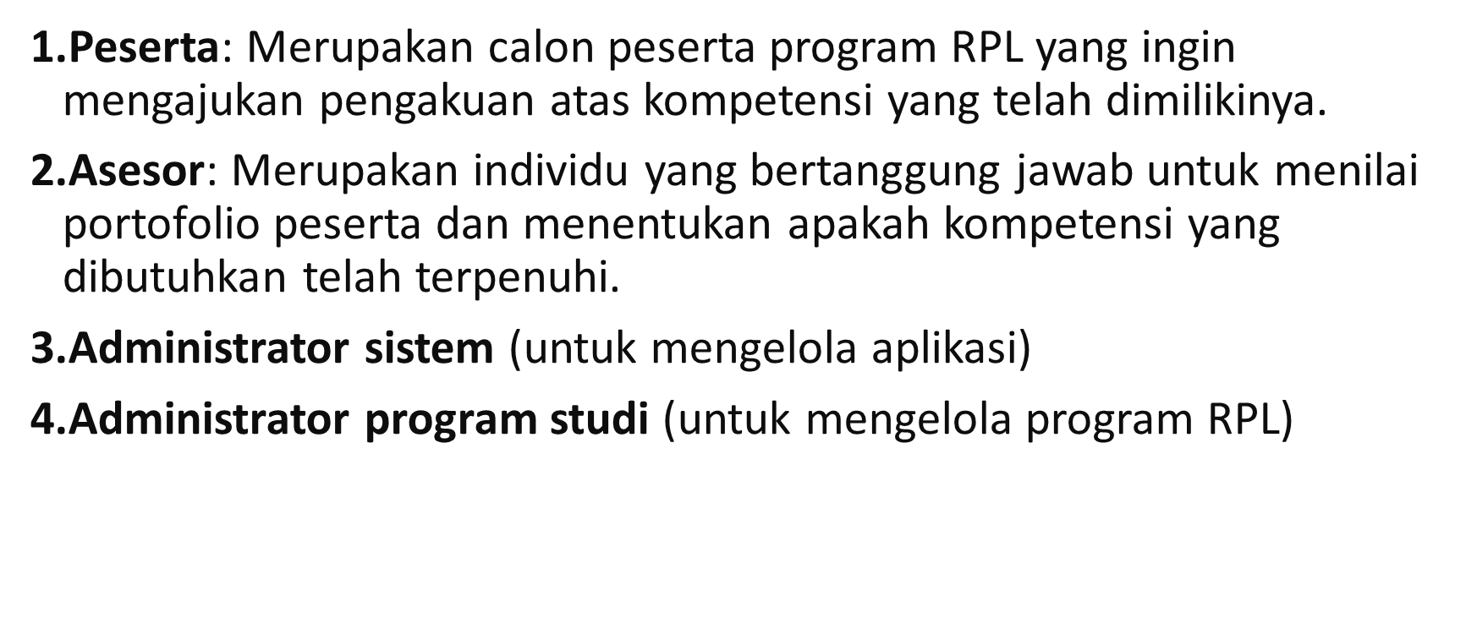
Group User

Slide 3
Web RPL
No | Fitur
1 | Beranda | Berisi section yang terdiri dari Hero, Landasan Hukum, Keuntungan RPL, Kelebihan RPL, Call to Action, footer berisi kontak panitia
2 | Alur Pendaftaran
3 | Jadwal Pendaftaran
4 | Biaya
5 | Unduh | Fitur untuk mengunduh e-brosur, panduan pendaftaran, formulir2
6 | FAQ
7 | Registrasi
8 | Login

Slide 4
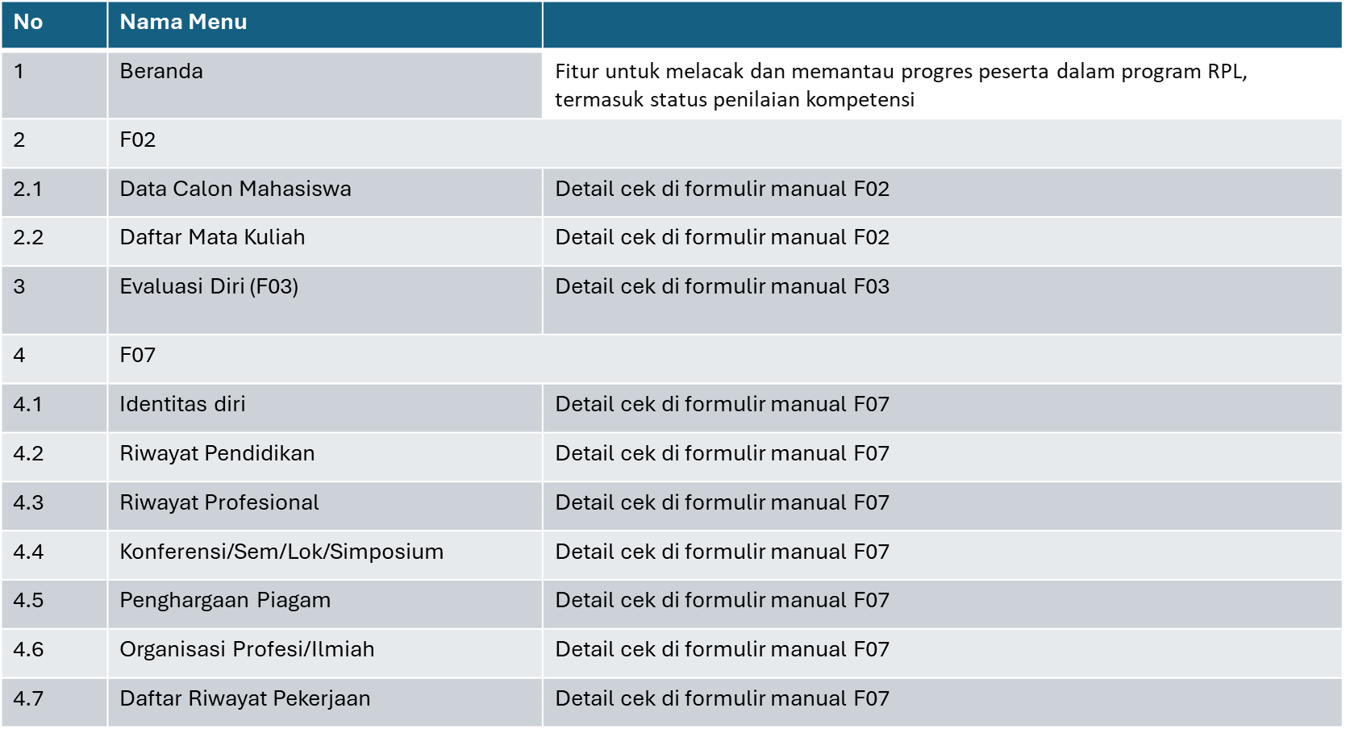
Peserta RPL (Tipe A) → Setelah Login

Slide 5
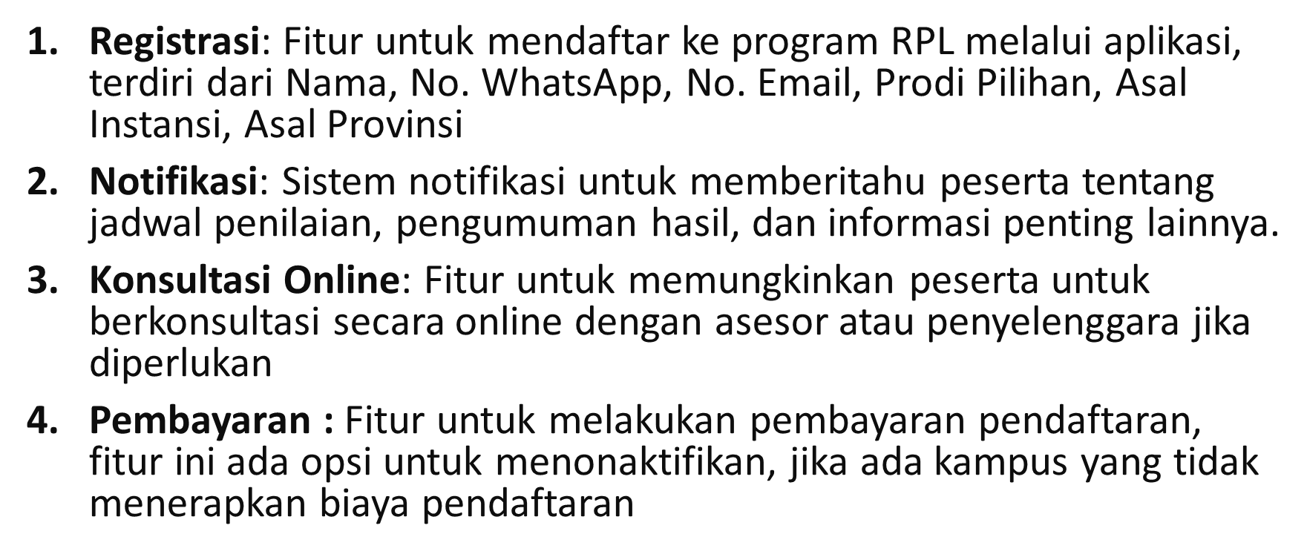
Fitur Tambahan Peserta RPL

Slide 6
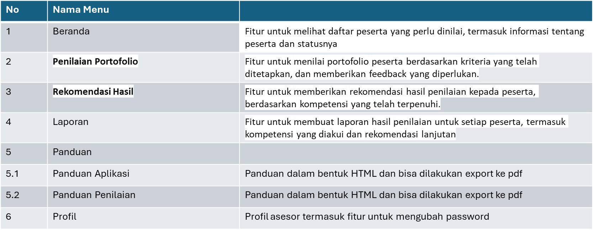
Asesor

Slide 7
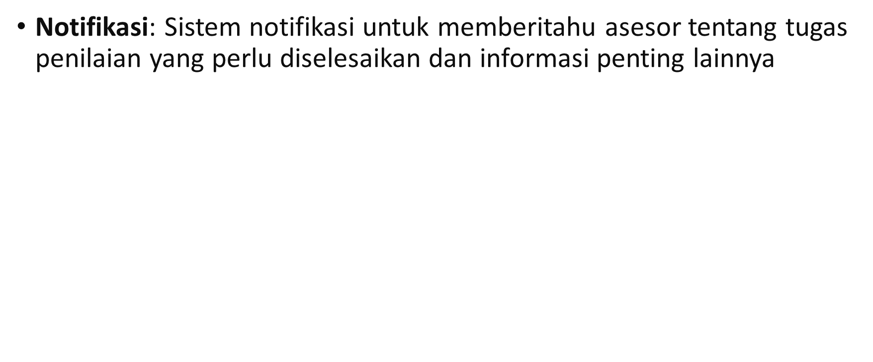
Fitur Tambahan Asesor

Slide 8
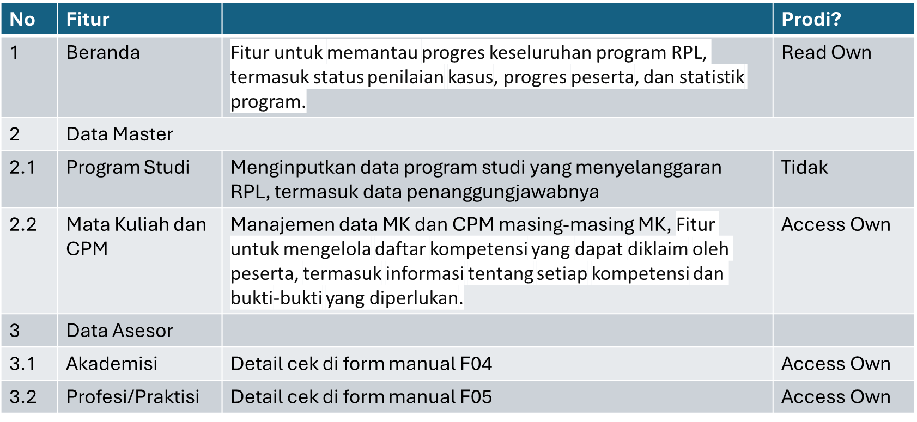
Administrator dan Admin Prodi

Slide 9
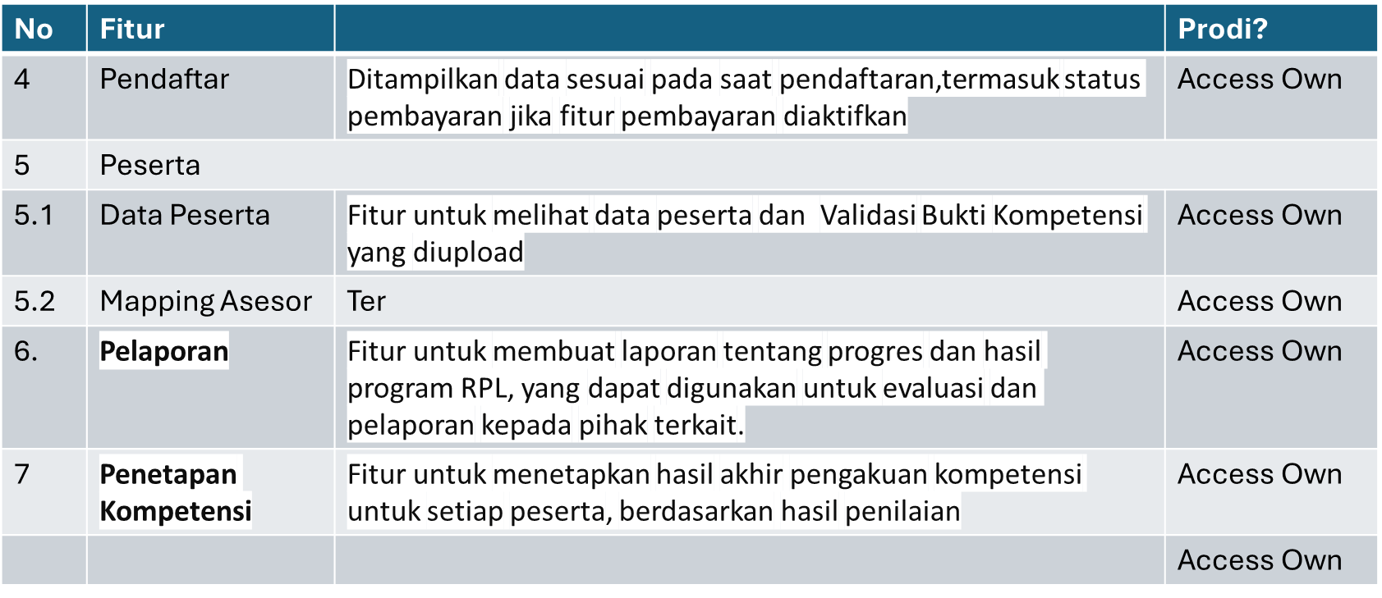
Administrator dan Admin Prodi

Slide 10
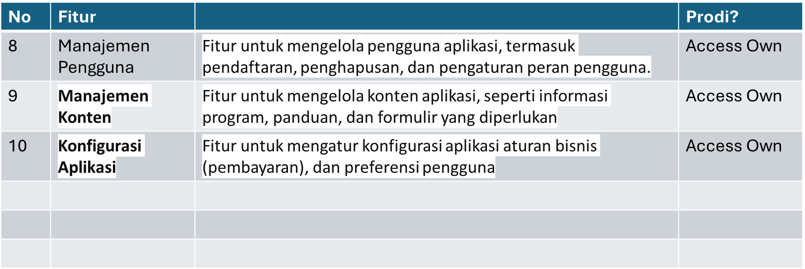
Administrator dan Admin Prodi

Slide 11
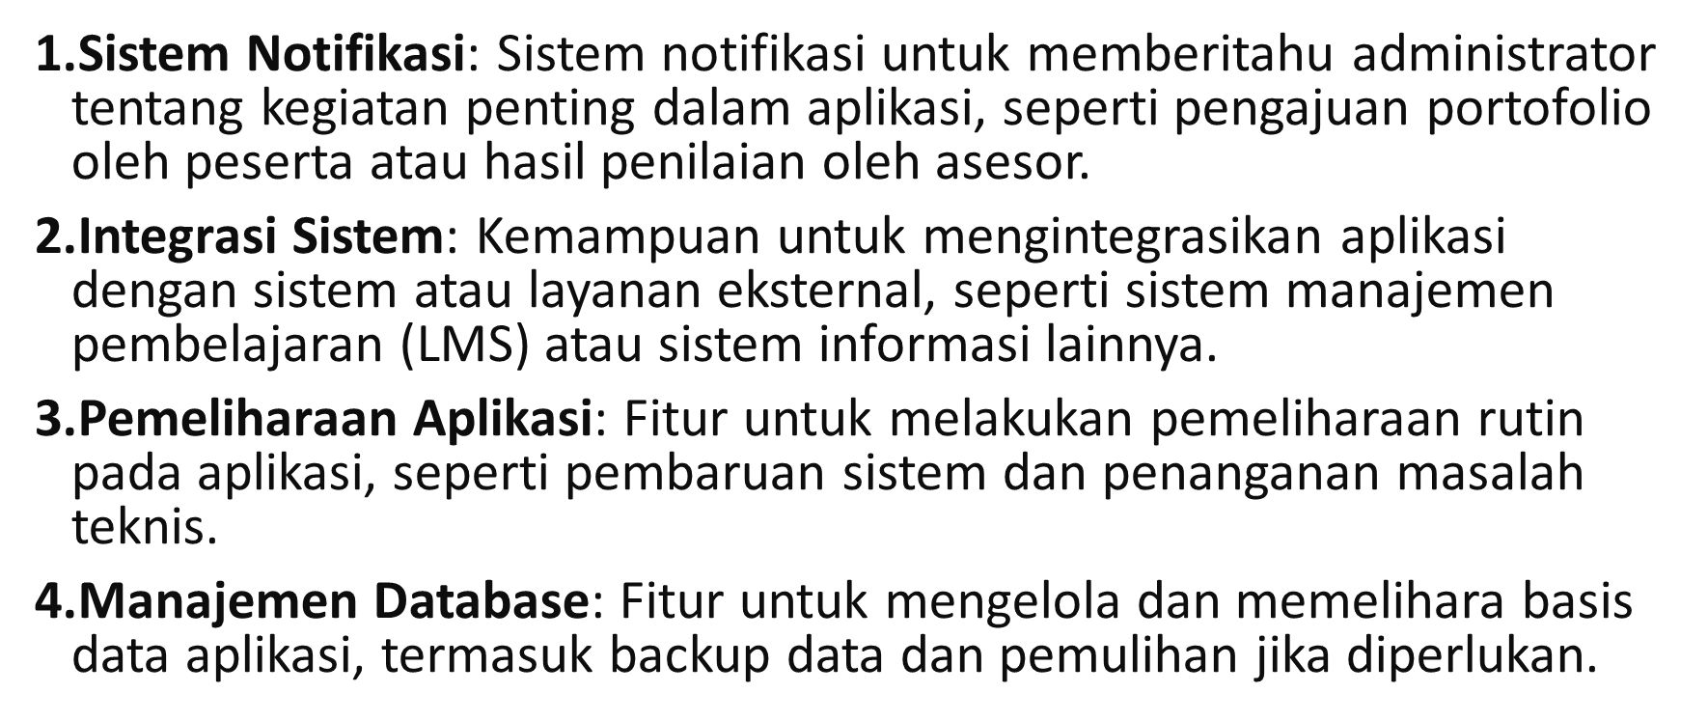
Tambahan Fitur Administrator dan Admin Prodi

